Slide 1

Poëzie, zo moeilijk niet, op alles rijmt wel iets. Behalve dan op waterfiets, op waterfiets rijmt …...
OP Poëzie klas 10IJ april 2018

Slide 2
Wat gaan we doen?
Jij en poëzie?
Inleiding poëzie
Aan het werk. Eerste gedichtanalyse
Overkoepelende opdracht: analyse dichtbundel

Slide 3
vraag: wat is eigenlijk poëzie?
wat is een gedicht? Probeer in tweetallen zo nauwkeurig mogelijk een definitie te formuleren.
tip: waarin verschilt een gedicht van een andere tekst?
De definitie moet straks in je schrift komen bij de eerste theorie.

Slide 4

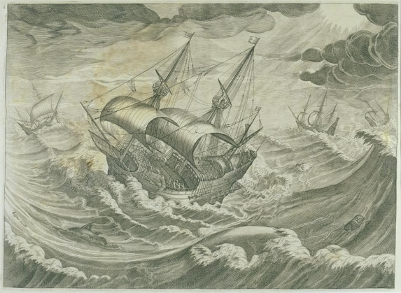
Jouw schrift
Wordt een visueel feestje: jouw persoonlijke dichtbundel.
Dichtkunst is emotie en gevoel: laat dit terugkomen in je werk. Werk met grove kleurschetsen en probeer met effecten je werk te versterken. Gebruik
Kleur (verf/waterverf/papier/plaatjes uit tijdschriften, inpakpapier, etc.)

Slide 5
dichtbundel
ga op zoek naar een bestaande dichtbundel (zie opdracht)
Je maakt een verslag van: de dichter en analyse van 2 gedichten

Slide 6
INLEIDING POËZIE (1/2)
poëzie komt van het Griekse woord: poiesis; scheppen, vormen, maken.
bestond al ver voor het schrift in diverse, oude culturen. Bijvoorbeeld de Griekse cultuur: Aristoteles heeft Poëtica geschreven.
Functie vroeger: verhalend: het is makkelijker om verhalen te onthouden (bijv. middeleeuwen),
Functie vroeger en nu: beter en mooier verwoorden van gebeurtenissen, gevoelens.

Slide 7
INLEIDING POËZIE (2/2)
betekenis van dichtkunst: het bewust ordenen en plaatsen van woorden en zinnen om bijvoorbeeld een gevoel of gebeurtenis weer te geven.
Na de uitvinding van het schrift en later van de boekdrukkunst verandert de rol van poëzie heel erg.
Poëzie in onze tijd: In de vorige eeuw ontstond een veel vrijere vorm, vooral door “de Vijftigers”
In deze tijd een enorme opleving door websites, twitter, stadsdichters, reclame, songteksten, etc.

Slide 8
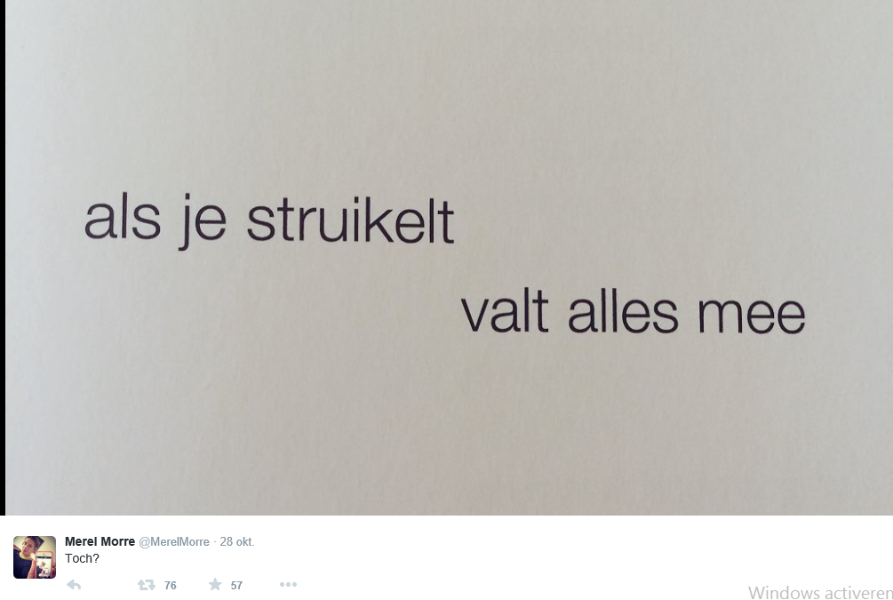
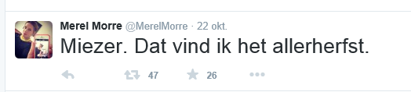
Pöezie op twitter
Als jij de muggen even zift, leg ik vast op alle slakken zout. Alleen nog iemand die de mieren wel wil doen.

Slide 9
Straatpoëzie en
Week van de poëzie

Slide 10
Modern en klassiek
Je kunt grofweg een tweedeling maken in gedichtsoorten: modern en klassiek.
Je krijgt twee gedichten. Bepaal welk gedicht in jouw ogen modern is en welke klassiek. Probeer te bepalen wat nu precies de verschillen zijn.
De gedichten komen ook in je schrift met een mooie achtergrond. Daarnaast maak je een tabel met de verschillen tussen klassiek en modern.

Slide 11
Startopdracht; je persoonlijke inleiding
Wat is jouw persoonlijke poëziegeschiedenis? Maak een lijstje met jouw persoonlijke ervaringen over dichtkunst.
Heb je een poëziealbum? Wat vond je leuk?
Sinterklaasgedichten? Voor jou een gruwel of juist je talent?
Opdrachten op school? Of persoonlijke ervaringen/favorieten?

Slide 12
Een eerste dichtanalyse
Je hebt twee gedichten gekregen.
Probeer bij beide gedichten te ontdekken waar het over gaat.
Welk effect proberen de schrijvers te bereiken? Hoe doen ze dat?
Zie je opvallende rijm of opvallend woordgebruik?
Verwerk beide gedichten in je schrift en maak er een passende achtergrond of omlijsting bij.

Slide 13
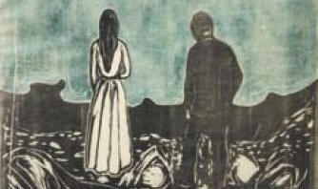
S til sta ik in de steppe,
De doffe zon gaat onder,
De schrale maan verschijnt.

Slide 14
woensdag
Een nieuwe lente, een nieuw geluid (Gorter)
Tussen droom en daad staan wetten in de weg en praktische bezwaren (Elschot)
Heerlijk, helder, …
het regent zonnestralen

Slide 15
Dag 2
Terugblik dag
rijmoefening
Theorie van vandaag: H1 strofeopbouw en rijm
gedicht de Eenzamen.

Slide 16
H1 strofeopbouw en rijm (1/4)
een gedichtanalyse bestaat uit diverse onderdelen. Eén daarvan is rijmopbouw en rijmschema.
een regel in een gedicht noem je versregel.
Strofen = de ‘alinea’ in een gedicht.
Twee soorten rijm:
Volrijm (blad en had) en halfrijm (volgende dia)

Slide 17
H1 strofeopbouw en rijm (2/4)
Verschillende soorten halfrijm:
Assonantie/klinkerrijm: blad, hak, dag, zat.
Alliteratie/medeklinkerrrijm: blad, bloem, blink, bleek (Heerlijk, helder,.... Suske en Wiske)
Eindrijm: rijm aan het eind van de versregel
Binnenrijm: rijmwoord in het midden van de versregel.

Slide 18
Voorbeelden assonantie/klinkerrijm binnenrijm/eindrijm
Schrijvenderwijs was ik ingeslapen, schrijvenderwijs werd ik wakker bij nacht omdat er woorden stonden te blaten onder het open raam waar ik lag. Guillaume van der Graft, 1954

Slide 19
Rijmschema’s (3/3)
Rijm benoem je in een gedicht met a, b,c etc.
Schrijvenderwijs was ik ingeslapen, a schrijvenderwijs werd ik wakker bij nacht b omdat er woorden stonden te blaten a onder het open raam waar ik lag. b

Slide 20
Rijmschema’s (4/4)
Rijmschema’s:
Gepaard rijm: aabbcc
Gekruist rijm: abab
Omarmend rijm: abba
Gebroken rijm: abcb
enjambement is een vreemd afgebroken zin die doorgaat in de volgende versregel

Slide 21
enjambement
Bijna nooit zie je een vogel in de lucht zich bedenken, zwenken, terug.
(Judith Herzberg, 1984)

Slide 22
opdracht
Pak de twee gedichten van de vorige dag.
wat is het rijmschema?
Kun je rijmsoorten benoemen?
Geef met kleur enkele rijmvoorbeelden aan.
Klaar? Neem het gedicht op bord over en geef dit een mooie achtergrond.

Slide 23
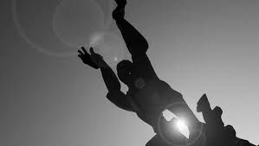
Ogenschijnlijk
Ogenschijnlijk heeft het ene niets te maken met het ander. Ogenschijnlijk schuilt er voordeel in een vaste baan. Ogenschijnlijk zal er nog een heleboel verand'ren. Ogenschijnlijk staan de sterren hier niet zo ver vandaan. (Jules Deelder, 2015)

Slide 24
donderdag
rijmoefening
Analyse van de twee gedichten
theorie H2 vervolg dichtanalyse
Uitleg presentatieopdracht
Aan het werk met gedicht de Eenzamen

Slide 25
rijmoefening
gisteren was het grijs…….

Slide 26
H2 theorie gedichtanalyse (1/3)
Nog een rijmvorm: rime riche: letterlijke herhaling van woorden.
Aantal versregels:
2 versregels: distichon 6 versregels: sextet
3 versregels: terzet 7 versregels: septet
4 versregels: kwatrijn 8 versregels: octaaf
5 versregels: quintet

Slide 27
H2 theorie gedichtanalyse (2/3)
Een dichtanalyse: 3 onderdelen: inhoud/interpretatie/techniek
1. inhoud: lees letterlijk wat er staat. Kijk goed naar de gebruikte woorden. Ken je een woord niet? Zoek het op.
- vaak zit er een ontwikkeling of draai in een gedicht. = pointe of volta.
- Benoem per alinea wat er gebeurt, dan krijg je beter grip op de inhoud.

Slide 28
H2 theorie gedichtanalyse (3/3)
2. interpretatie: Jouw persoonlijke beleving. Waar denk jij aan? Heb je iets met het onderwerp? Herken je iets? Wat is je mening over het gedicht?
3. Technische analyse:
rijmschema, rijmvorm, beeldspraak, ritme, bijzondere opbouw: alles wat opvalt aan het gedicht. Denk na over de vraag: Waarom heeft de schrijver deze woorden gebruikt?

Slide 29
groepjesopdracht
Jullie verdelen jezelf in groepjes van 3 of 4
Maak op een wit A4 vel samen in steekwoorden zo goed mogelijk een analyse van het gedicht de Eenzamen (op bord)
(12- 15 minuten)
Kies 1 vertegenwoordiger

Slide 30
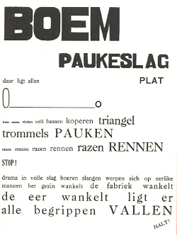

Slide 31
vandaag
- korte terugblik en aanvulling analyse de Eenzamen
Theorie H3
Uitleg presentatieopdracht
Opdracht

Slide 32
Analyse van een gedicht
De eenzamen van J. Slauerhoff
(1898 – 1936): Belangrijke interbellum (tussen twee oorlogen) dichter

Slide 33
H3 de vorm van een gedicht(1/3)
Visuele of concrete poëzie
- bijzondere klank- of- grafische vormen
- Dit genre is al wel oud,
na de jaren 50 een periode heel populair.
Daarna nam de reclame het over.
Een nieuwe digitale vorm is experiment met beweging en typografie.

Slide 34
Theorie H3 De vorm van een gedicht (2/3)
Nadat de boekdrukkunst was uitgevonden, werd de vorm van een gedicht steeds belangrijker.
De plaats van een woord of zin is belangrijk, maar ook de opmaak wordt, vooral de afgelopen 100 jaar, steeds meer van invloed.

Slide 35
H3 visuele kunst (3/3)
In de visuele poëzie wordt gebruik gemaakt van:
Woorden waarmee je door herhaling een tekening vormt.
Woorden die je versterkt door lettertype, grootte of kleur. Of door plaats
Onomatopeeën (woorden waarmee je een geluid nabootst, bijv. slurp of boem)

Slide 37
presentatieopdracht
Je krijgt de opdracht en uitleg.

Slide 38
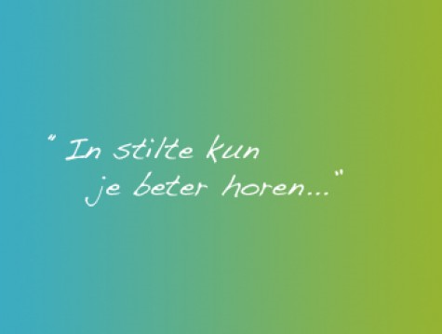

Slide 39
Vandaag
De draad weer oppakken. Wat hebben we vorige week gedaan?
Morgen zijn een aantal leerlingen afwezig.
Om te starten eerst een gedicht (moet in schrift)
H4 beeldspraak
Een aantal oefeningen

Slide 40
startopdracht

Slide 41
Theorie H4 beeldspraak (1/2)
Met beeldspraak kun iets vergelijken. Het is een stijlfiguur om iets duidelijk(er) te maken. er is een betekenisovereenkomst.
Met als: de bus rijdt als een kamer door de nacht (Vasalis) Ik schrijf gedichten als dunne bomen. (Arends)
Zonder als: een boom van een kerel, poezie is een daad (Campert)

Slide 42
Theorie H4 beeldspraak (2/2)
Metafoor: het beeld wordt zelf niet genoemd. Vb: wat een kippenhok! In de blauwe steppe boven de aarde
Personificatie: de stad is stil, de straten hebben zich verbreed. De echo raapt gehaast haar stappen op
(bommen van Rodenko)
Synesthesie: zintuigelijke elementen worden vermengd (schreeuwende kleuren)

Slide 43
Oefening 1
Je krijgt een blad met 10 zinnen.
Benoem welk soort beeldspraak je ziet.

Slide 44
Oef. 3 Je krijgt een nieuw gedicht; opdracht: wat valt op?
Er is echt niets dat niet gebeuren kan vandaag Deuren zwaaien open Ramen klappen dicht En hele werelden vergaan Omdat ze daar om vroegen Zonder het te weten En altijd weer de vraag

Slide 45
Doen:
in je schrift: theorie Beeldspraak + Oefening beeldspraak + dinsdagochtendgedicht + tekst van BlØF (Mens) mooi in schrift.
Pak het gedicht de eenzamen erbij en bekijk welke vormen van beeldspraak je herkent.
Pak de tekst “Mens” en zoek naar vormen van beeldspraak

Slide 46

Ogen
Zwart omrand
Staren mij aan
Tranen vallen naar beneden
Liefdesverdriet

Slide 47
Vandaag:
H 5 soorten dichtkunst
Filmpje
keuzeopdracht

Slide 48
Keuzeopdracht
- herschrijf het lofdicht Denkend aan Holland
- Maak een knip-en plakgedicht van minimaal 8 regels.

Slide 49
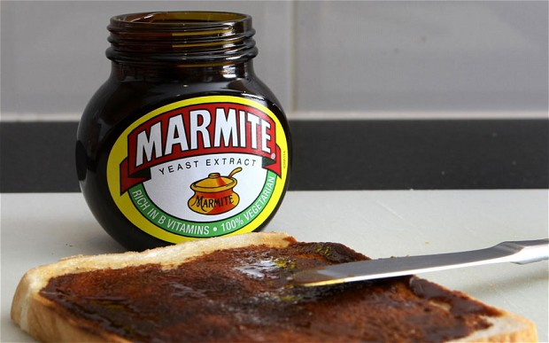
Een gedicht
Pluk de dag
vanochtend na het ontbijt ontdekte ik, door mijn verstrooidheid, dat het deksel van een middelgroot potje marmite (het 4 oz net formaat) precies past op een klein potje Heinz sandwich spread natuurlijk heb ik toen meteen geprobeerd of het sandwich-spread dekseltje ook op het marmite-potje paste en jawel hoor: het paste eveneens

Slide 50
vrijdag
startopdracht
Planning presentaties bestaande gedichten
H5 korte dichtkunst + sonnet + H5a verschil songtekst/gedicht + H5b metrum
Een nieuw gedicht analyseren
Aan het werk.

Slide 51
H5 soorten gedichten + 5a songteksten
H5 theorie soorten gedichten + sonnet
H5a een songtekst heeft :
-meer herhaling (refrein)
-meer ritme, ondergeschikt aan de muziek
-is vaak makkelijker, omdat je dit sneller moet kunnen begrijpen.

Slide 52
Een songtekst
Pak de tekst “Mens’ van BlØf er bij.
Is er beeldspraak te vinden?
Wat is het verschil met een gedicht?

Slide 53
H5b metrum
Metrum = afwisseling klemtoon/ onbeklemtoond
trochee: Jantje zag eens pruimen hangen
-u-u-u-u
Jambe: een nieuwe lente en een nieuw geluid.
U-u-u-u-
Dactylus: onder de maan schuift de lange rivier
Annapest: in het diepst van het woud

Slide 54
Aan het werk
Theorie verwerken
Gedicht “Sonnet” van bord overnemen
Analyseren ( schrijver Willem Wilmink)
Huiswerk: bestaand
gedicht zoeken voor dinsdag

Slide 55
Met je krullen als nacht Hoe je praat hoe je lacht Hoe je stem zo dichtbij Als een engel verzacht In mijn dromen doorstromen Oneindige leegte

Slide 56
Kindje, slaap maar, kindje, 't was ook zo warm deze dag. In de schemer zit nu een kleine egel met zijn mooie stekels eenzaam in het gras.
Het gras wacht op regen. Geen takje beweegt er. Luister naar de merel, hoog op ons dak.
(Willem Wilmink)

Slide 57
vandaag
- terugblik vorige week: H5 Allerlei
Analyse gedicht Sonnet
nieuwe theorie: H6 de Vijftigers.
Aan het werk: zelf een sonnet schrijven en het bestaande gedicht voorbereiden en analyseren.

Slide 58
De theorie H7 moderne dichtkunst
Deel 1
Je bekijkt de video: de Vijftigers (5 minuten) en beantwoordt de vragen. Met die informatie maak je zelf een alinea bij dit hoofdstuk.

Slide 59
De theorie H7 moderne dichtkunst deel 2
Je krijgt een werkblad. Hierop staan gegevens van bekende Nederlandse dichters. Ernaast staan (fragmenten van ) gedichten die ze gemaakt. Welk fragment hoort bij welke dichter?

Slide 60
een nieuw gedicht
Luister naar het gedicht.
Noteer op een blaadje waar je aan moet denken. Welk beeld komt bij je op?

Slide 61
aan het werk
de presentatieopdracht bestaand gedicht
Een sonnet schrijven!!

Slide 62
Aan het werk
Verwerking theorie H7
Analyseren van het gedicht De zeer oude zingt.

Slide 63
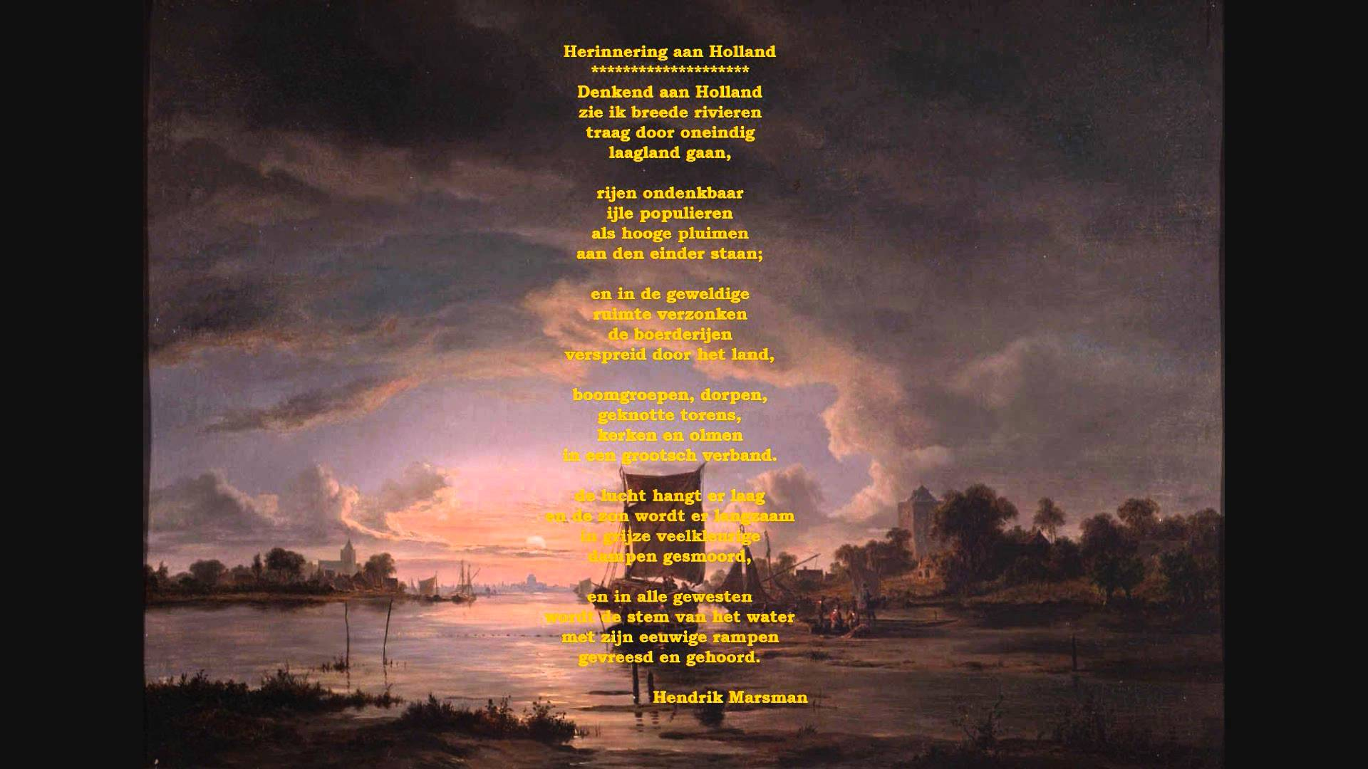

Slide 64
Voorbeeld rondeel
De nacht is donker maar toch licht Donker hoeft niet altijd donker te zijn Er brandt een lampje in de verte De nacht is donker maar toch licht Het zijn de maan en haar kleintjes Samen onder de blauwe mantel De nacht is donker maar toch licht Donker hoeft niet altijd donker te zijn

